Slide 1
HORTA AUTÔNOMA
Matheus Rossetti
Rian Turibio

Slide 2
Descrição do Problema
Visando a criação de uma horta residencial, a dupla imaginou um sistema autônomo de controle de uma horta.
O sistema utiliza um Microcontrolador PIC16f887A para ser o centro de operações do projeto.
Para os sensores, utilizamos 4 sensores de umidade de solo, um sensor de aviso de chuva, um sensor de medição de luz.
Para a ação pós captação dos dados dos sensores, teremos 4 solenóides que irão liberar a água de acordo com a necessidade da estufa.
E para proteger do sol as plantas, de acordo com a intensidade do sol que o sensor de luz captar, irá descer uma tela em cima das estufas, onde utilizamos uma ponte H L293D, para controlar os motores.

Slide 3
Funcionamento
Os sensores ficam vistoriando o estado em que está a quantidade de água, a incidência solar e a quantidade de umidade do solo, como são sensores analogicos, o microcontrolador precisa fazer uma conversão Analógica/Digital para que possa entender os valores recebidos.
Para fazer a conversão Analogica/Digital, cada pino do microcontrolador que tem a funcao analogica marcada, funciona como se fosse um canal, e cada vez que quiser ser lido o valor de um pino, deverá chamar esse canal, e receber os dados do mesmo, após isso esse valor é convertido em um String para que possa ser apresentado no visor LCD.
Como esses valores convertidos ficam entre 0 e 255, colocamos regras para o funcionamento dos controladores de saída, um exemplo e o senso de luz solar, que se o sensor receber um valor menos que 128 ele automaticamente envia um sinal para a Ponte H para que a rede seja recolhida, e se for maior que 128 ele vai abaixar a rede, e os outros sensores de saída funcionam de forma parecida.

Slide 4
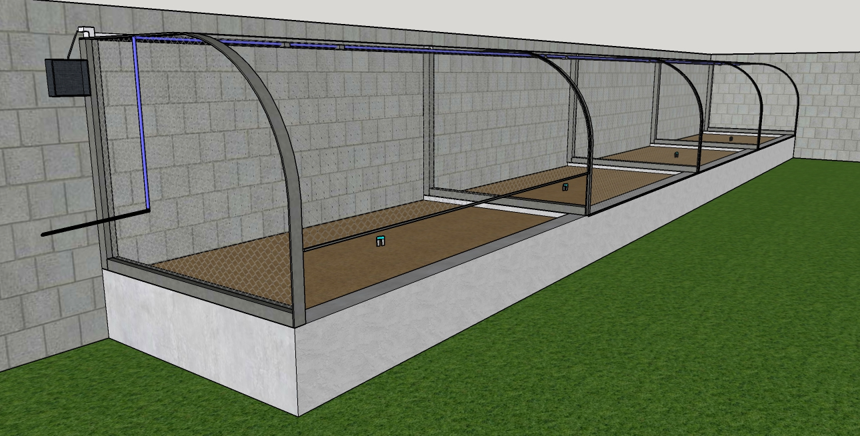
Descrição do Problema
Motores
Válvulas registro
Tela de proteção
Painel elétrico
sensor umidade
Figura 1: Projeto 3D

Slide 5
Pontos de destaque
Sistema autônomo inteligente, não precisando de interação humana para o funcionamento do sistema.
Cada estufa e controlada separadamente, tendo um sensor de umidade, uma solenoide para liberação de água.
Sistema implementado para pequeno porte, mas sendo possível expandir para funcoes maiores.

Slide 6
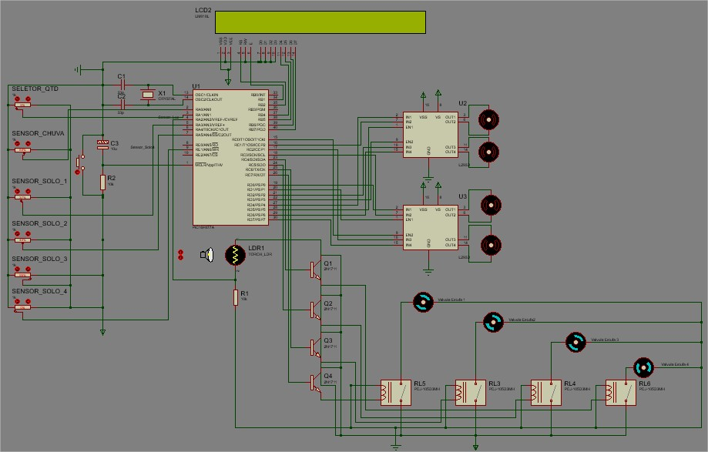
Projeto esquemático
Figura 2: Projeto esquemático Proteus

Slide 7
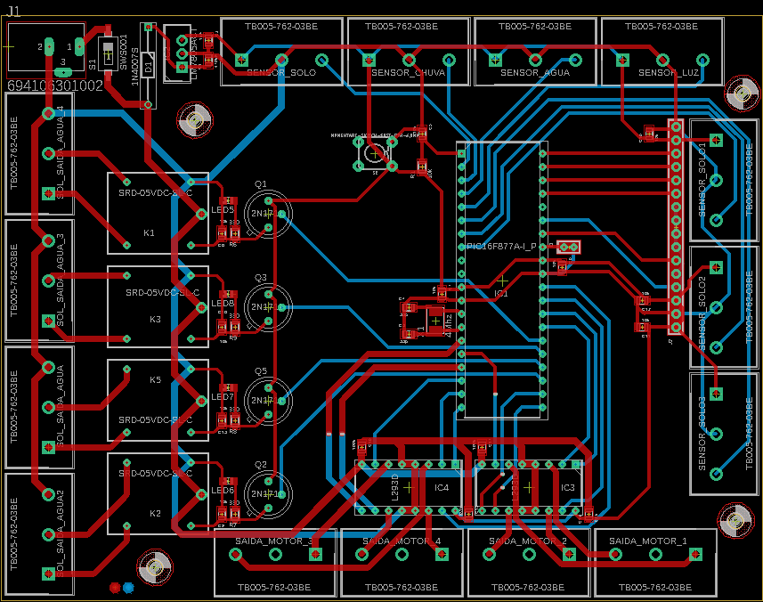
Projeto PCB
Figura 3: Visão geral vias PCB

Slide 8
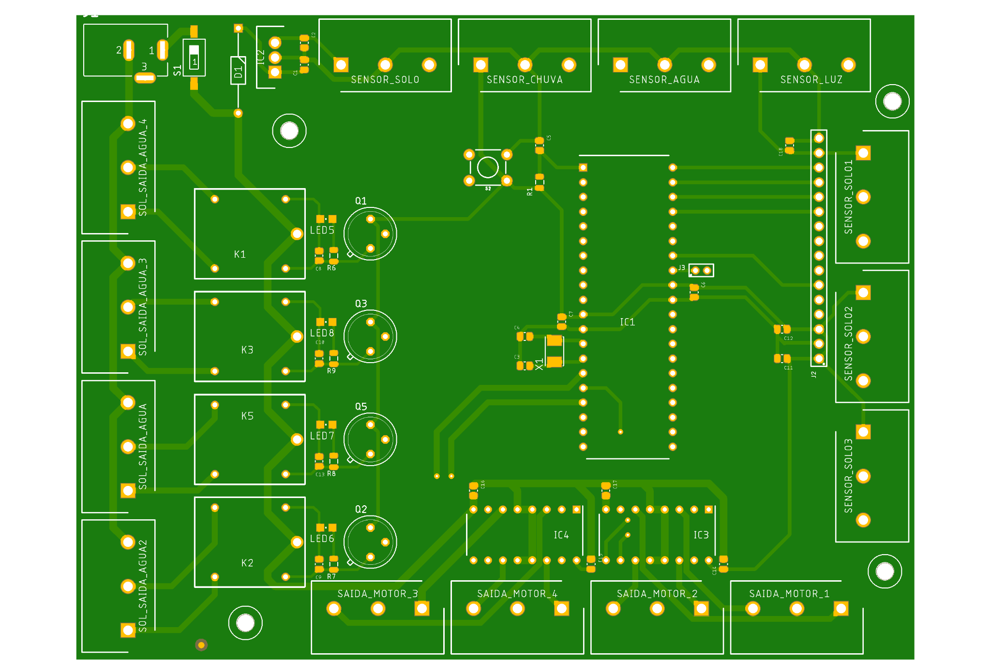
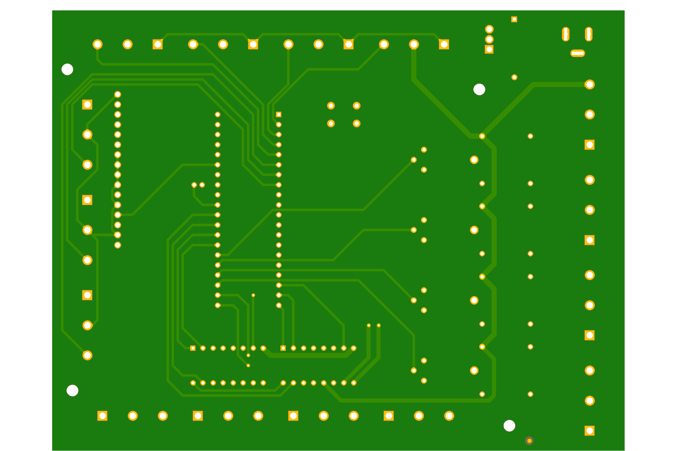
Projeto PCB
Figura 4: Visão superior PCB
Figura 5: Visão inferior PCB

Slide 9
HORTA AUTÔNOMA
Matheus Rossetti
Rian Turibio

